Slide 1
Специфіка різних форм адаптацій і модифікацій до потреб дітей з особливостями психофізичного розвитку (ст. викладач кафедри психології Борцова М.В.)

Slide 2
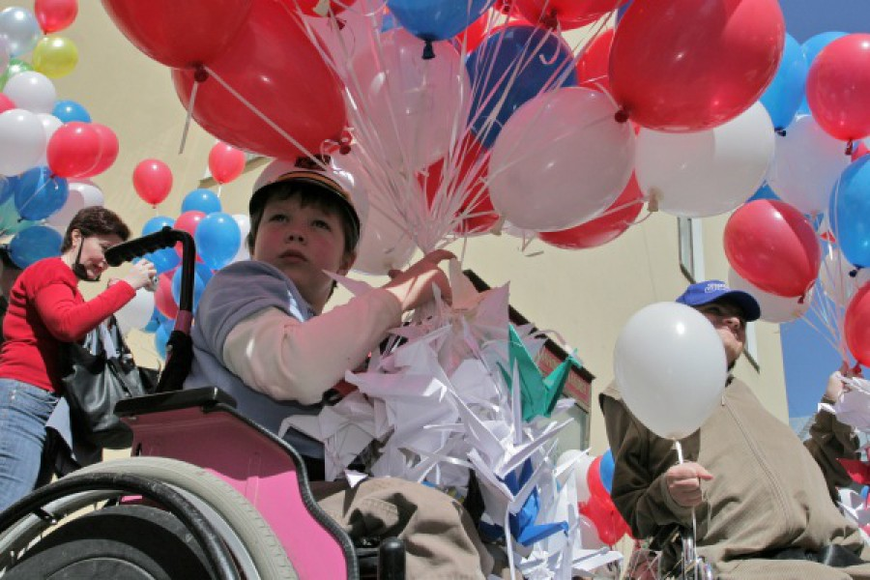
Інклюзивна освіта -
це система освітніх послуг, що базується на принципі забезпечення права на освіту дітей з особливими
потребами в умовах
загальноосвітньої школи
за місцем проживання.

Slide 3
Школа з інклюзивним навчанням:
визнає багатоманітність культур та відмінностей. Сучасна школа повинна виховувати та навчати дітей, які належать до різних етнічних груп та культур. Учні повинні засвоїти загальноосвітню програму, але кожний робить це в індивідуальній манері та з різними успіхами;
забезпечує доступ до знань та інформації. Подібний доступ надає більшу свободу дій вибору кожному учню.
зберігає індивідуалізацію процесу навчання. Вчитель використовує різні підходи та методи, але їх об'єднує персоналізація процесу навчання відповідно до індивідуальних потреб, можливостей, методів навчання;
передбачає співпрацю різних фахівців. Співпраця з організаціями щодо забезпечення учнів медичними та соціальними послугами є важливою для школи з інклюзивним навчанням.

Slide 4
Інструктивно – методичний лист Міністерства освіти і науки, молоді та спорту України «Організація навчально - виховного процесу в умовах інклюзивного навчання» від 18.05.2012 № 1/9-384.

Slide 5
Модифікація – трансформує характер представлення матеріалу шляхом зміни змісту або концептуальної складності навчального завдання.
Скорочення змісту навчального матеріалу;
Модифікація навчального плану або освітніх цілей і завдань для конкретної дитини;
Корекція завдань, визначення змісту, який необхідно засвоїти.

Slide 6
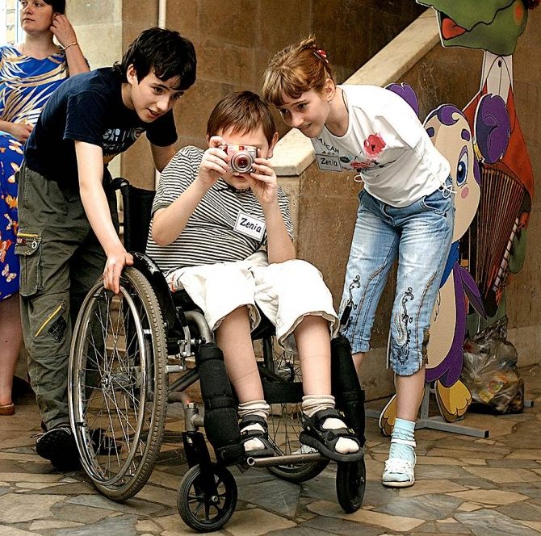
Адаптація – зміни в середовищі та організації роботи, завдяки яким дитина з особливостями
психофізичного розвитку має змогу брати активну і повноцінну участь у заняттях та інших видах діяльності.
Адаптація – змінює характер
представлення матеріалу,
не змінюючи
зміст або концептуальну
складність навчального
завдання.

Slide 7
Види адаптацій:
• пристосування освітнього середовища (збільшення інтенсивності освітлення в класних кімнатах, де є діти з порушеннями зору, зменшення рівня шуму в класі, де навчається дитина зі зниженим слухом, забезпечення
її слуховим апаратом, створення відокремленого блока у приміщенні школи для учнів початкової ланки);
• адаптація навчальних підходів (використання навчальних завдань різного рівня складності, збільшення часу на виконання навчального завдання, зміна
темпу занять, чергування видів діяльності тощо);
• адаптація навчальних матеріалів (адаптація навчальних посібників, наочних та інших матеріалів, використання друкованих текстів з різним розміром шрифтів, картки-підказки тощо).

Slide 8
Адаптації та модифікації здійснюються з урахуванням конкретних потреб дитини, включаючи:
Поведінку. Адаптація спрямована на вирішення проблем, що пов’язані з мотивацією та виконанням встановлених правил і вимог до поведінки.
Організаційні навики. Адаптація допомагає дітям зосередити увагу на завданні, що виконується.
Сенсорні потреби. Адаптація шляхом надання учневі допоміжних засобів (слуховий апарат, окуляри, техніка для комунікації), устаткування і допомоги для того, щоб компенсувати сенсорні порушення.

Slide 9
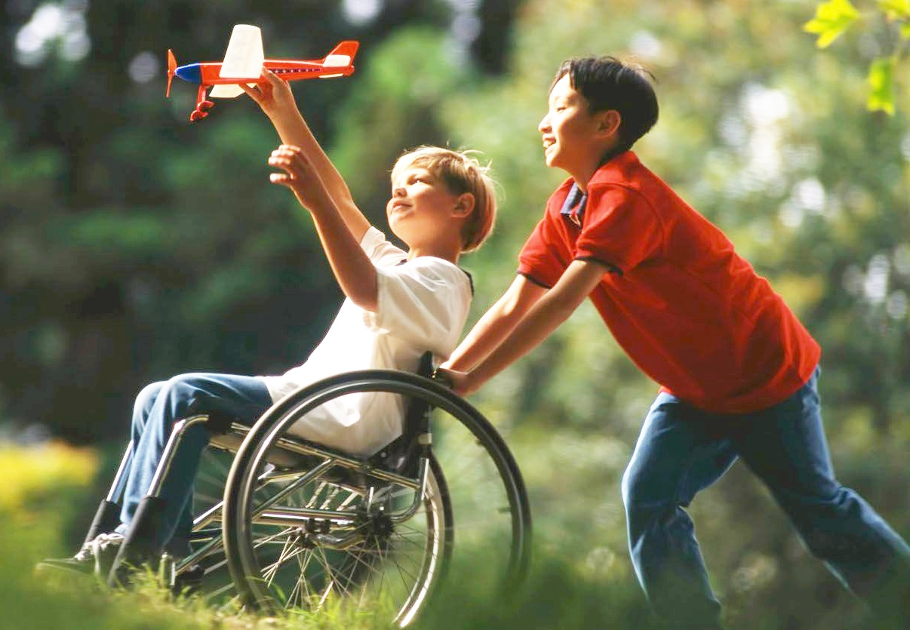
При застосуванні різних видів адаптації зміст навчання залишається незмінним, а при застосуванні модифікацій він змінюється.

Slide 10
Адаптація дає вчителеві змогу:
Розширити обсяг методів навчання.
Врахувати вікові потреби учнів.
Врахувати інтереси та різноманітність.

Slide 11
Батьки мають право користуватися невід’ємним правом на те, щоб з ними консультувалися стосовно форм освіти, які б найкраще відповідали потребам, обставинам життя чи сподіванням їхніх дітей.

